Slide 1
Coopération
& Ubiquité
Manuele Kirsch Pinheiro
Maître de conférences en Informatique
Centre de Recherche en Informatique
Université Paris 1 – Panthéon Sorbonne
Manuele.Kirsch-Pinheiro@univ-paris1.fr
http://mkirschp.free.fr

Slide 2
Ubi… quoi ?!
Coopération
  « Action de coopérer, de participer à une œuvre commune ; collaboration » [Larousse]
Ubiquité
  « Fait d'être présent partout à la fois ou en plusieurs lieux en même temps. » [Larousse]

Slide 3
Présentation
Objectif :
  Analyser l’impact des nouvelles technologies mobiles
  Analyser l’usage des technologies pour la coopération
  Comprendre l’impact de ces technologies dans le monde du travail
Coopération
Outils coopératives
Impact
Mobilité
Nouvelles technologies
Impact
Entreprises

Slide 4
Motivations
Coopération : besoin de travailler en groupe ?
  L'activité humaine n'est jamais isolée
  Travailler ensemble sur un but commun pour mieux avancer
Ubiquité grâce aux nouvelles technologies ?
  Nouvelles technologies mobiles : smartphone, 3G…
  Être connecté anytime, anywhere
1 + 1 = 3 : obtenir plus que la simple somme des talents

Slide 5
Présentation
Contenu prévisionnel
Coopération (groupware)
  Motivations
  Définition de collecticiel Taxonomies (TCAO)
  Impact social et facteurs d’échec
  Les fonctionnalités d’un collecticiel
    Modèle de trèfle
    Les 5 fonctionnalités
  Défis techniques
    Rôles, droit d’accès et sécurité
    Mise à jour perdue
  Conscience de groupe
Coopération (workflow)
  Groupware / Workflow
  Définitions
  Éléments de modélisation
  Éléments d’un workflow
Informatique Ubiquitaire
  Introduction
  Evolution technologique
  Evolution des usages
  Limitations et contraintes
  Sensibilité au contexte

Slide 6
Informatique Ubiquitaire

Slide 7
Présentation
Contenu prévisionnel
Coopération (groupware)
  Motivations
  Définition de collecticiel Taxonomies (TCAO)
  Impact social et facteurs d’échec
  Les fonctionnalités d’un collecticiel
    Modèle de trèfle
    Les 5 fonctionnalités
  Défis techniques
    Rôles, droit d’accès et sécurité
    Mise à jour perdue
  Conscience de groupe
Coopération (workflow)
  Groupware / Workflow
  Définitions
  Éléments de modélisation
  Éléments d’un workflow
Informatique Ubiquitaire
  Introduction
  Evolution technologique
  Evolution des usages
  Limitations et contraintes
  Sensibilité au contexte

Slide 8
Nouvelles technologies
Les nouvelles technologies mobiles se sont largement démocratisés
  smartphone, tablettes, ordinateurs ultra-portables, connexions haut débit, 3G/4G
Téléphone devient assistant personnel
  Pas d’employé sans un téléphone portable
    76% des français ont un mobile, 77% donne accès à l’internet mobile (source Le nouvel Economiste n°1440/2008)
  Smartphones se développent davantage
    ¼ des téléphones vendus en France en 2010 sont des smartphones (source JDD)
    34% d’internautes français se connectent avec leur smartphone, 5% avec leur tablette (IPSOS Profiling 2011)

Slide 9
Ubiquité & Mobilité
Usages des smartphones
  Usage pour une communication + instantanée (email, réseaux sociaux, événements…)
  Consulter emails : 63 % en 2008, 90 % en 2011
  Faire des recherches : 94 % en 2011
  Suivre l’actualité : 60 % à 49 %
  Consulter la météo : 52 %
  Consulter les infos trafic : 45 % à 66 %
      (sources : Le nouvel Economiste n°1440/2008,
      enquête CNIL 2011, enquête IPSOS Profiling 2011,
      enquête MS Advertising 2011)

Slide 10
Ubiquité & Mobilité
Sommes-nous devenus ubiquitaires ?
  « homo mobilis » est-il né ?
Usages pour les smartphones :
  9/10 les utilisent pour réaliser des recherches et lire les mails (source Microsoft Adversising 2011)
  ± 10h/semaine dépensées sur le smartphone
    9,7h/semaine en France (source Microsoft Adversising 2011)
  74% usage personnel (source CNIL 2011)
  6% les perçoivent comme « envahissant, mais nécessaire » (CNIL 2011)

Slide 11
Ubiquité & Mobilité
Géolocalisation se développe
  55% déclarent utiliser la géolocalisation
    63% parmi les 25-34 ans
  65% déclarent l’utiliser pour la localisation de services autour de soi
    (sources : IPSOS Profiling 2011 et CNIL)
Téléphone mobile devenu « couteau suisse »
  Multiples fonctionnalités
  Personnalisable
  Outil aussi bien personnel que de travail

Slide 12

Informatique Ubiquitaire
Informatique ubiquitaire ou pervasive (ou ambiente ou invisible ou …)
Ubiquitous computing
Origines : Weiser, 1991
  Ordinateurs disponibles et intégrés à l'environnement physique
  Interaction continue et invisible avec les utilisateurs
  Machines that fit the human environment, instead of forcing human to enter theirs, will make using a computer as refreshing as taking a walk in the woods

Slide 13
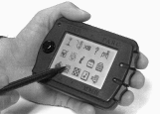
Informatique Ubiquitaire :
Historique
Premières applications dans les années 90s
  Active Badge
    Badge de location des employés dans l’entreprise
    Transfert d’appel au téléphone le plus proche
    Réactions négatives de certains usagers
  Défis techniques liés au matériel
  Défis humains liés à l’acceptation
    Respect à la vie privée

Slide 14
Informatique Ubiquitaire :
Historique
Années 2000 : croissance des applications sensibles à la localisation
  Location-aware computing
  Adapter le contenu fourni à un utilisateur à sa localisation
    Restaurants les plus proches
    Points touristiques à proximité
Aujourd’hui
  Développement sur différents domaines d’application
    Tourisme
    Communication
    …

Slide 15
Quelques exemples
AwareMedia & AwarePhone
Bardram 2006
Location tag
Liste des collègues,
leurs localisation et status

Slide 16
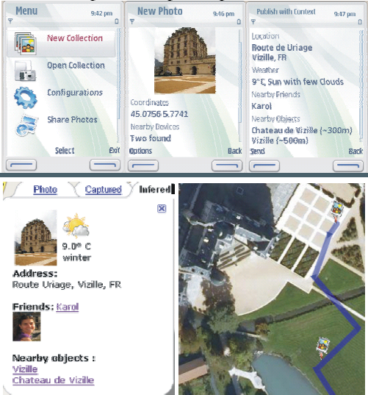
Quelques exemples
Annotations
Tags contextuelles
PhotoMap
Viana 2008

Slide 17
Changements liés à la mobilité
Les nouvelles technologies mobiles ont apportés avec elles des changements
  Changements technologies
  Changements sociétaux
limitations techniques
nouvelles usages
nouveaux besoins

Slide 18
Changements liés à la mobilité
Acceptation des utilisateurs
Respect de la vie privée
  L’usage d’un smartphone reste très personnel
  Beaucoup de données personnelles y sont stockées
    75% déclarent y stocker des photos/vidéos (considérées comme gênantes par 31%)
    40% déclarent y garder des données à caractère secret (digicode, code PIN, code bancaire…)
  Évolution dans la perception du téléphone portable
    46% déclarent avoir intérêt à y garder des données médicales (54% chez les + 50 ans)
    38% déclarent avoir intérêt à y avoir un mode de payement sans contact
Source CNIL

Slide 19
Changements liés à la mobilité
La mobilité apportée par les nouvelles technologies apporte aussi quelques limitations
  Dispositifs aux capacités réduites
    Mémoire, batterie, taille de l’affichage…
  Réseaux sans fils peu fiables
    Bande passante limitée, déconnexions fréquentes, ‘anomalies’, sécurité…
  Environnement peu approprié aux modes d’interaction traditionnels
    Bruit, luminosité, manque de clavier/souris…

Slide 20
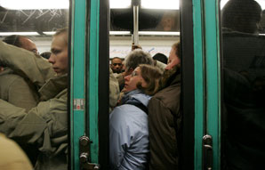
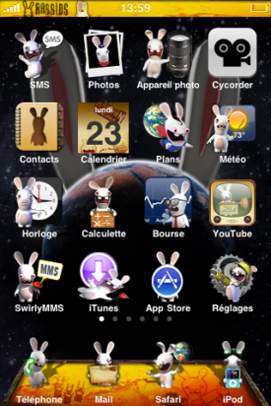
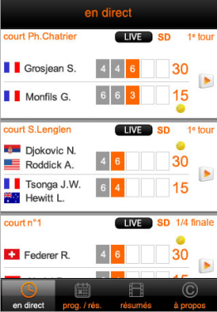
Changements liés à la mobilité
Ergonomie des dispositifs et des applications
Exemples :
  Usage d’un téléphone dans un
  métro en heure de pointe
  Entrée d’un long texte sans clavier
  Téléchargement avec une connexion faible
  Visualisation d’un site en flash sans avoir un navigateur qui le supporte
Source : JDD
Source:
mattt.org
Source : Orange
(photo widgetvalley)

Slide 21
Changements liés à la mobilité
Limitations technologiques
Complexité des applications
  Manque des modèles et des méthodologies appropriés
Acceptation des utilisateurs
  Ergonomie
  Respect de la vie privé
Accès à distance aux données et aux services propres à l’entreprise
  Intégration au sein des SI
  Rendre la bonne information, les bons services, au bon moment

Slide 22



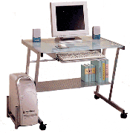




Changements : ubiquité & les SI
Anytime, anywhere
  Connexion et disponibilité
Répercussions
  Lien quasi permanent avec le travail
  et les autres
  Disponibilité full-time
    7 personnes sur 10 n’éteignent jamais leur portable (source CNIL 2011)
  Perte de contact entre les collaborateurs
  Difficultés de coordination entre les participants
  Disparition de la frontière vie privée et vie professionnel
    L’homo mobilis est coincé entre le stress de la déconnexion, auquel il a de plus en plus de mal à faire face, et le stress de la joignabilité qui ne lui laisse plus le temps pour souffler (source Documental.com, julliet/août 2008)

Slide 23
Changements : développement d’applications
Complexité des applications
  Adaptation aux limitations physiques
  Hétérogénéité des architectures
  Adaptation au contexte d’utilisation
Hétérogénéité des architectures
  Pas d’homogénéité entre les fabricants
    Apple iPhone, Google Android, Windows Mobile…
  Pas de plateforme unique de développement
    Objective-C, Java Android, Java ME, C#...

Slide 24
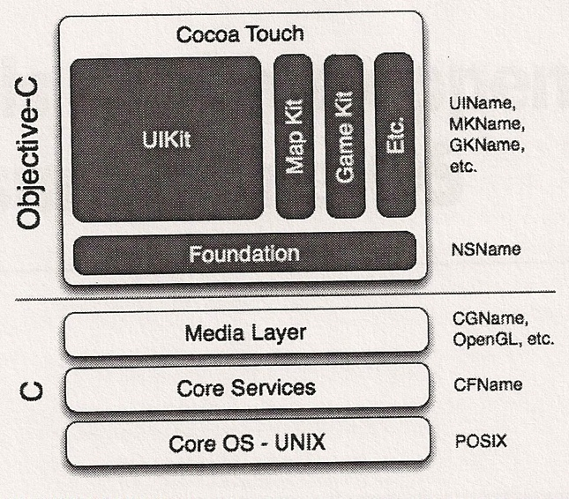
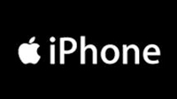
Changements : développement d’applications
Objective-C & iPhone
  Langage ‘presque’ propriétaire basé sur C++ & Smalltalk
  Modèle business assez fermé
    Tests sur un dispositif réel
    demandent un certificat
    payant délivré par Apple
[Vautherin 2010]

Slide 25
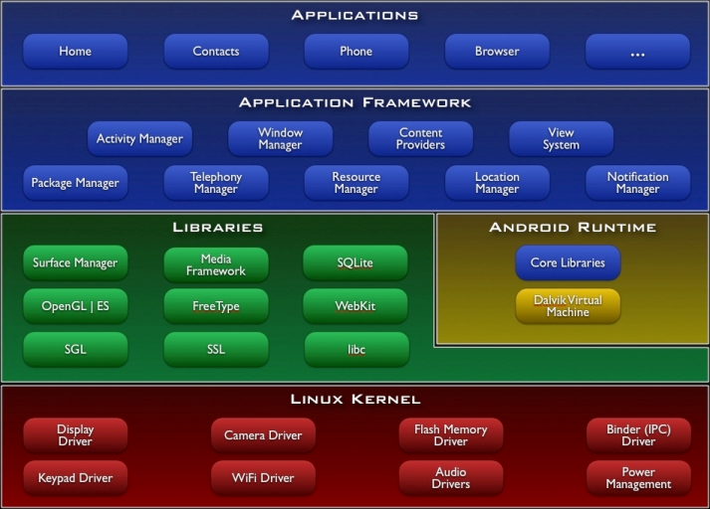

Changements : développement d’applications
http://developer.android.com/guide/basics/what-is-android.html
Google Android
  Développement en Java
  Concepts particuliers (activités, content providers, services, intents, AVD…)
  Layouts codés en XML
  Différentes versions du système, différents fabricants
    Les fabricants peuvent apporter des modifications au système
    L’hétérogénéité des dispositifs se maintient

Slide 26
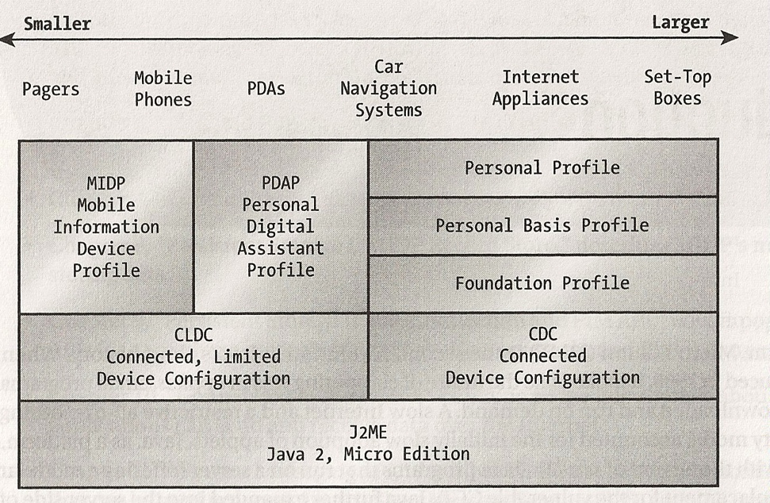
Changements : développement d’applications
Développement multi-plateforme difficile
Solution J2ME (Java Mobile Edition) trop limitée
  Machine virtuelle aux APIs limitées
  Différentes configurations (CDC, CDLC) et profils (MIDP) donnant accès à différentes possibilités
  Accès difficile aux fonctions propres à un dispositif
[Li & Knudsen 2005]

Slide 27
Le long chemin vers l’ubiquité
Comment rendre le bon service au bon moment ?
La pertinence varie en fonction de la situation
  Important ici et maintenant, insignifiant ailleurs
Les besoins varient en fonction de la situation
  Utile au bureau, inutile à l’extérieur
La technologie qui s’adapte à l’utilisateur, pas le contraire
  Passer 2h à configurer son téléphone est inacceptable

Slide 28
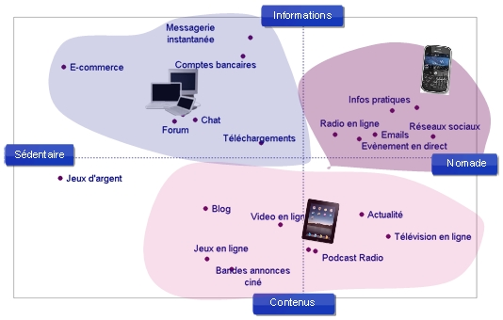
Adaptation au contexte
L’usage complémentaire entre les appareils
[IPSOS Profiling 2011]

Slide 29
Adaptation au contexte
Les utilisateurs souhaitent davantage d’adaptation
  Applications « invisibles » demandant moins d’interaction
  Applications capables de « découvrir » les informations qui leur faut
Adaptation au contexte
  Capacité d’une application à percevoir l’environnement qui entoure l’utilisateur et à s’adapter en conséquence
  Application sensible au contexte

Slide 30
Adaptation au contexte
Sensibilité au contexte d’utilisation
Applications qui adaptent …
  Le contenu fourni
  La présentation de ce contenu
  Leur comportement
… au contexte d’utilisation
Contexte : tous les éléments d’information qui peuvent être utilisés pour caractériser la situation d’une entité lors de l’interaction entre l’utilisateur et le système (Dey 2001)

Slide 31
Infrastructure des applications sensibles au contexte
Applications
Context model
Reasoning
Data
Location sensor
Agenda
Profile

Slide 32
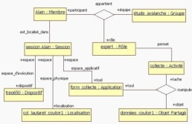
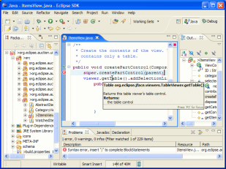

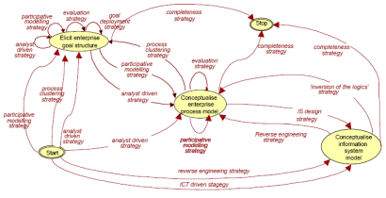
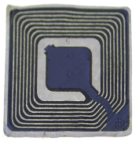

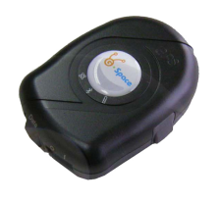
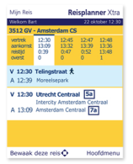
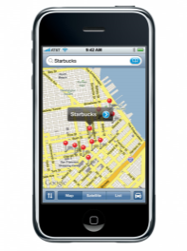
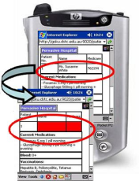
Infrastructure des applications sensibles au contexte
Design
Time
Design models
Design
tools
Execution Time
Context
sensors
Context management
Application

